Slide 1
“ ЭРДЭНЭТ УС, ДУЛААН ТҮГЭЭХ СҮЛЖЭЭ” ОНӨХК-ИЙН 2021 ОНЫ ЖИЛИЙН АЖЛЫН ТАЙЛАН

Slide 2
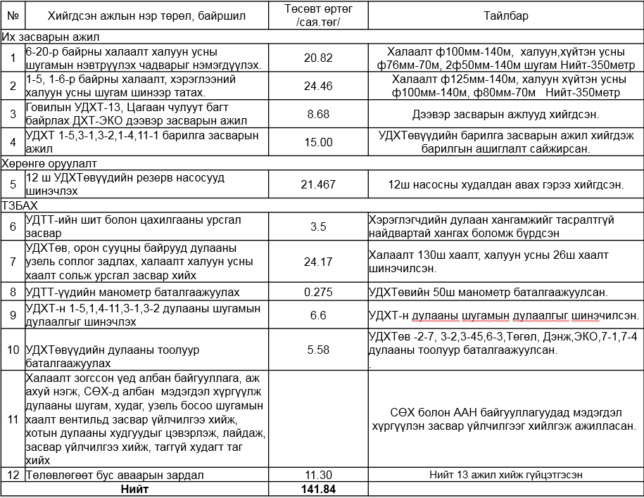
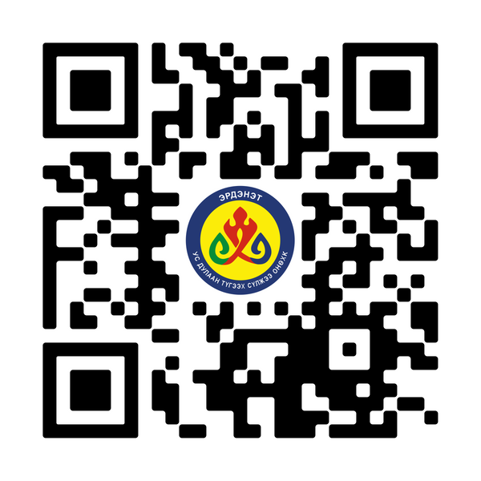
ДУЛААН ХАНГАМЖИЙН СИСТЕМД ХИЙГДСЭН АЖИЛ
ДУЛААН
ХАНГАМЖ:

Slide 3
БАЙГУУЛЛАГЫН АВААР ЗАСВАРЫН ЗАРДЛААР ДУЛААН ХАНГАМЖИЙГ САЙЖРУУЛСАН АЖЛУУД
ДУЛААН
ХАНГАМЖ:
УДХТ-4-14-т нэмэлтээр ялтсан бойлер суурилуулж температур нэмэгдүүлсэн
2. УДХТ-100-15-д насосны хүчин чадлыг нэмэгдүүлж халаалтыг сайжруулсан
3. УДХТ-Говил-УДХТ-13-д насосны хүчин чадлыг нэмэгдүүлж хэрэглэгчдийн халаалтыг сайжруулсан
Agenda
Write here
- Хүрэнбулаг багийн 238 айл 15 ААН хэрэглэгчдийн халаалт сайжирсан.
- Говил 94 айл 9 ААН хэрэглэгчдийн халаалт сайжирсан.
- Говилын 170 айл 10 ААН хэрэглэгчдийн халаалт сайжирсан.
4. Унага ДХТ-ийн гадна шугамын бөглөрөлтийг гаргаж хэрэглэгчдийн халаалтыг сайжруулсан
5. ДХТ-2а-3, 2а-2 -д хэрэглэгчдийг холбож давтамж хувьсгуур суурилуулсанаар
Хэрэглэгчийн ачаалалд насосны хүчин чадлыг тохируулж ажилуулж ЦЭХ хэмнэж байна.
6. Баянбулаг, Хонхорын ДХТ-д
ялтас нэмсэн
- Баянбулаг баг 385 айл 31 ААН хэрэглэгчдийн дулаан хангамж сайжирсан.
-Уртбулаг багийн 162 айл 4 ААН хэрэглэгчдийн халаалт сайжирсан.

Slide 4
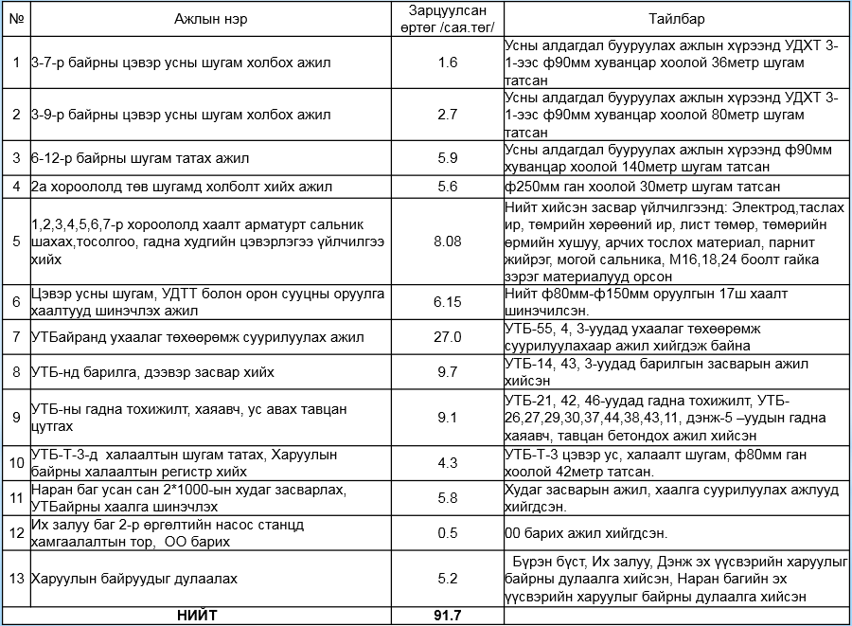
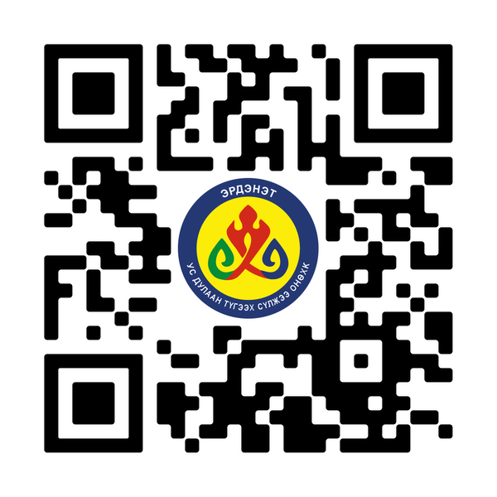
УСАН ХАНГАМЖИЙН СИСТЕМД ХИЙГДСЭН АЖИЛ
УС ХАНГАМЖ:

Slide 5
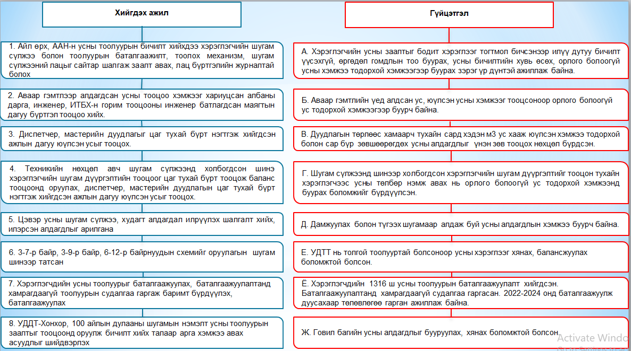
УСНЫ АЛДАГДАЛ БУУРУУЛАХ АЖЛЫН ХҮРЭЭНД ХИЙСЭН АЖИЛ:
УСНЫ АЛДАГДАЛ БУУРУУЛАХ АЖИЛ:

Slide 6
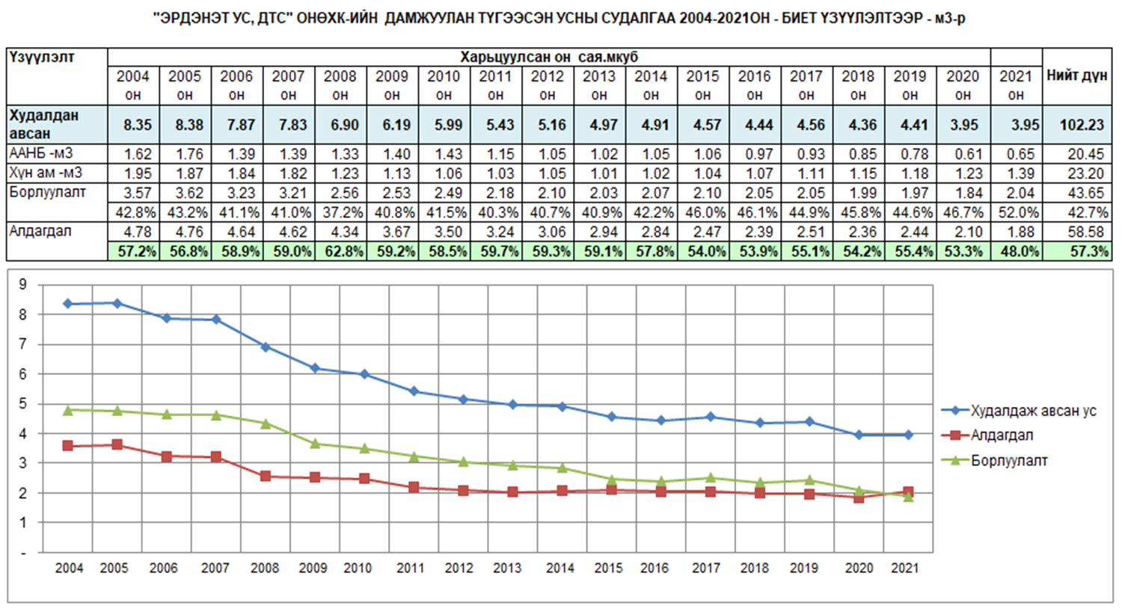

Slide 7
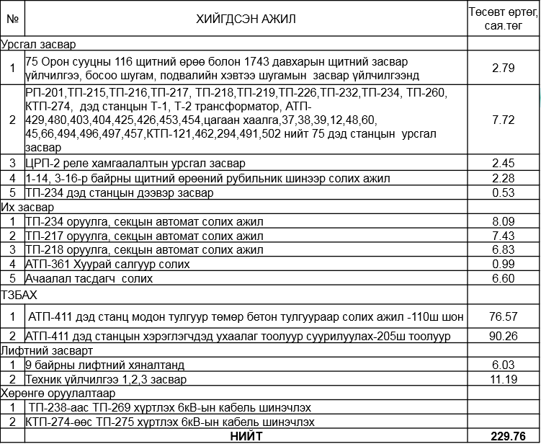
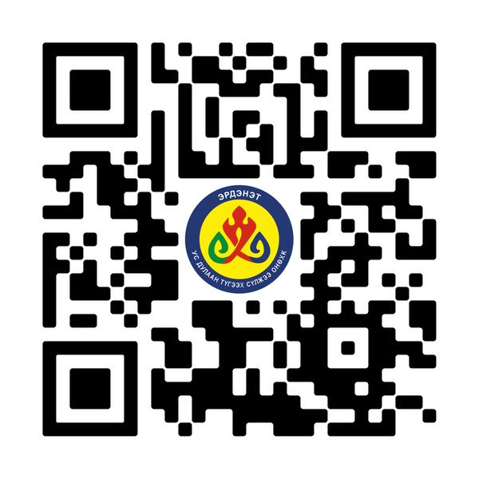
ЦАХИЛГААН ХАНГАМЖИЙН СИСТЕМД ХИЙГДСЭН АЖИЛ
ЦАХИЛГААН ХАНГАМЖ:

Slide 8
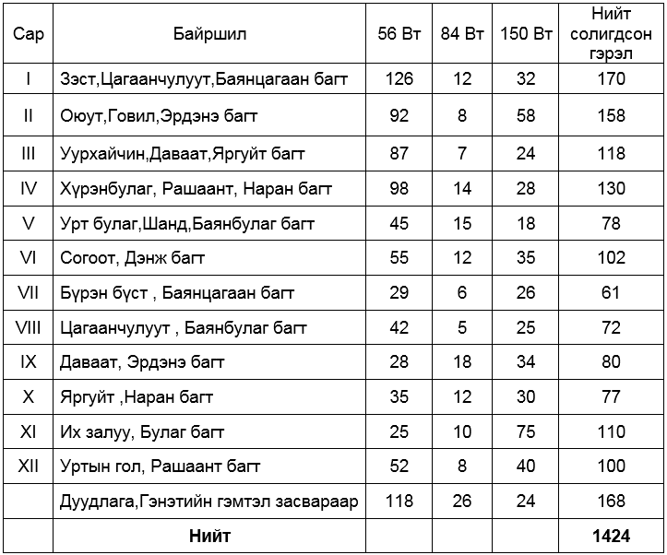
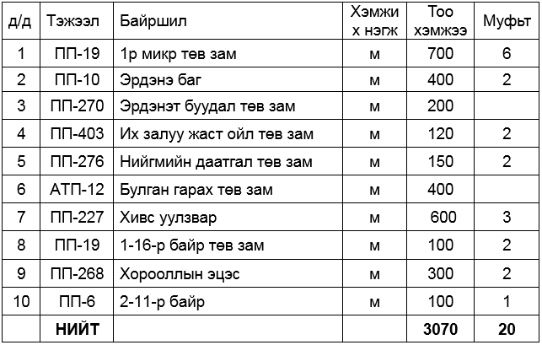
Гэрэлтүүлгийн хэсэг:
Орхон аймгийн Баян-Өндөр сумын төв зам, байр хоорондох, гудамжны гэрлийн нийт 7025 шонгийн 9545 гэрэлтүүлэг, 305 км кабель шугамын засвар үйлчилгээ, ашиглалтыг хариуцан ажиллаж байна
ХОТЫН
ГЭРЭЛТҮҮЛЭГ
Гэрэлтүүлгийн толгойн засвар
Кабелийн гэмтэл засварласан газрууд

Slide 9
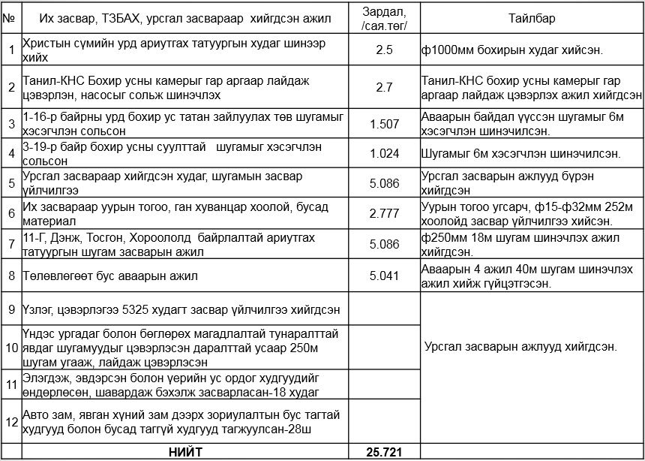
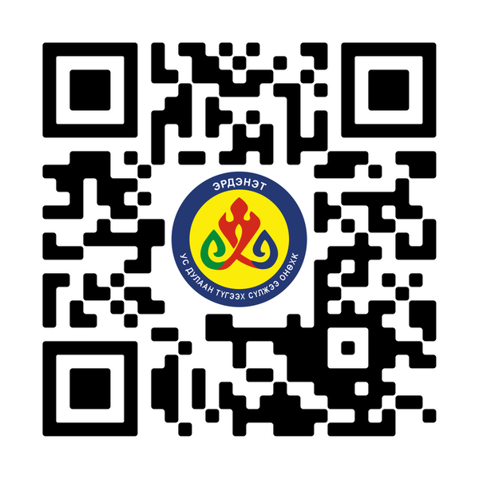
АРИУТГАХ ТАТУУРГЫН ШУГАМД ХИЙГДСЭН АЖИЛ
АРИУТГАХ
ТАТУУРГА

Slide 10
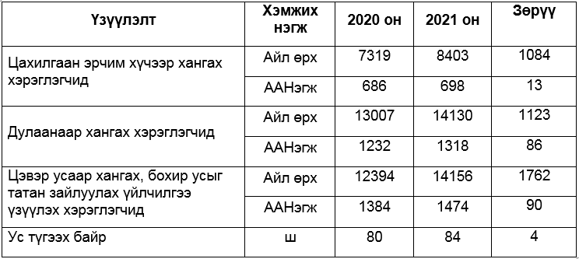
ЭДИЙН ЗАСГИЙН ҮЗҮҮЛЭЛТ
Ажил үйлчилгээ, бүтээгдэхүүний үзүүлэлтүүд:

Slide 11
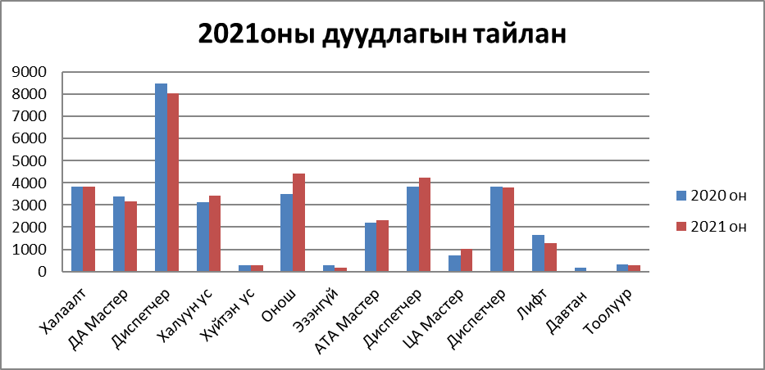
Диспетчерийн шуурхай үйлчилгээ:
ТЕЛЕФОНОГРАМ: 2021 онд захиалгат болон аваарийн үед гэмтэл устгах зорилгоор нийт 379 телофонограм бүртгэгдсэнээс шуурхай ажиллагааны журмаар харьцдаг мэргэжлийн байгууллагуудаас 317 хүлээн авч 62 дамжуулан шийдвэрлэн ажилласан.
ШУУРХАЙ ҮЙЛЧИЛГЭЭ:
Шинээр 1100 нэмэгдсэн хэрэглэгч болон сантехникийн тоноглолын насжилт, сэлбэг материалын ёанар байдалтай холбоотой дуудлагын тоо ихэссэн байна. 2021 онд төрийн хөнгөлөлт үзүүлсэнтэй холбогдон айл өрхүүд засвар оншилгооны дуудлага өмнөх онтой харьцуулахад ихэссэн. Хэрэглэгчийн дуудлагын үйлчилгээнд чанар хяналтын хуудсыг нэвтрүүлж ажилласанаар давтан дуудлага 5 дахин багассан үр дүнтэй байна .

Slide 12
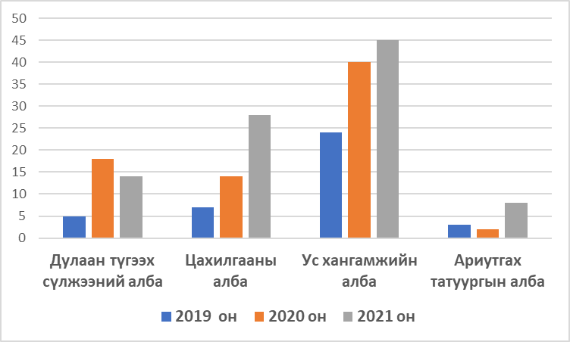
2021 оны үндсэн тоноглолд гарсан аваар сааталын тоо
ШУУРХАЙ ҮЙЛЧИЛГЭЭ:
Нийт аваарын зардалд зарцуулсан хөрөнгө- 41,7 сая.төг

Slide 13
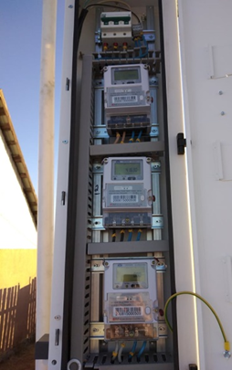
ШИНЭ ТЕХНИК, ТЕХНОЛОГИ
ЦАХИЛГААНЫ УХААЛАГ ТООЛУУР НЭВТРҮҮЛЭХ АЖИЛ
Эрдэнэ баг, Их залуу, Яргуйт баг
224 айл өрхүүдэд 2 тарифт ухаалаг тоолуур суурилуулсан
Алсын зайнаас мэдээллийг цуглуулан, таслалт залгалтыг удирдаж байна.

Slide 14
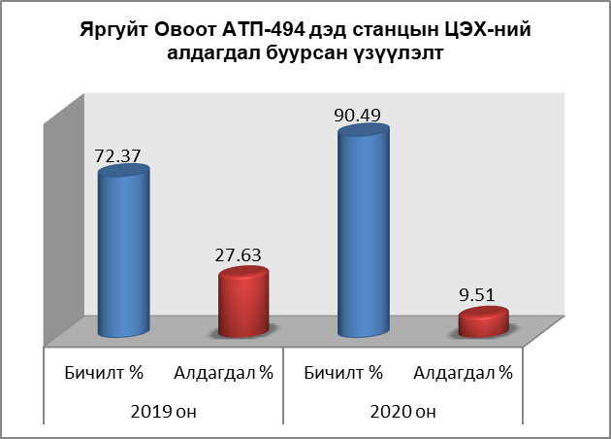
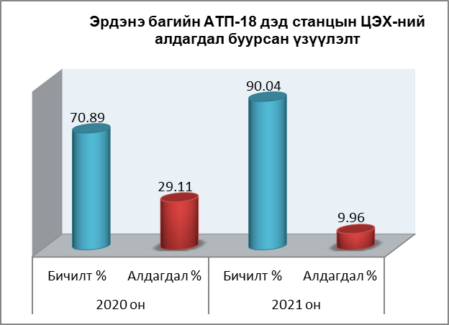
ШИНЭ ТЕХНИК, ТЕХНОЛОГИ
ЦАХИЛГААН ЭРЧИМ ХҮЧНИЙ АЛДАГДАЛ БУУРУУЛАХ АЖЛЫН ХҮРЭЭНД УХААЛАГ ТООЛУУР СУУРИЛУУЛСАНААР ГАРСАН ҮР ДҮН

Slide 15
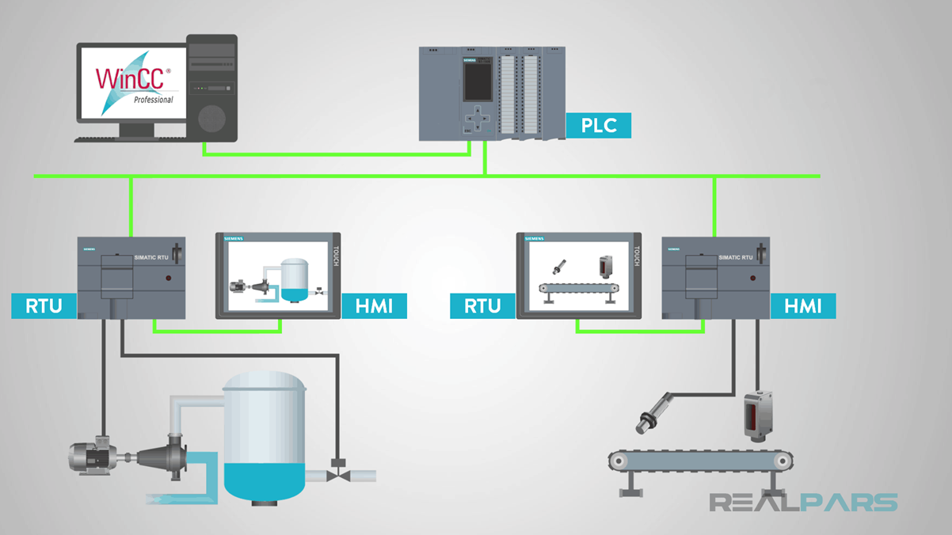
ШИНЭ ТЕХНИК, ТЕХНОЛОГИ
УС ДУЛААН ХУВИАРЛАХ ТӨВ
4-15 ХИЙЖ БАЙГАА ХЯНАЛТ УДИРДЛАГЫН СИСТЕМ

Slide 16
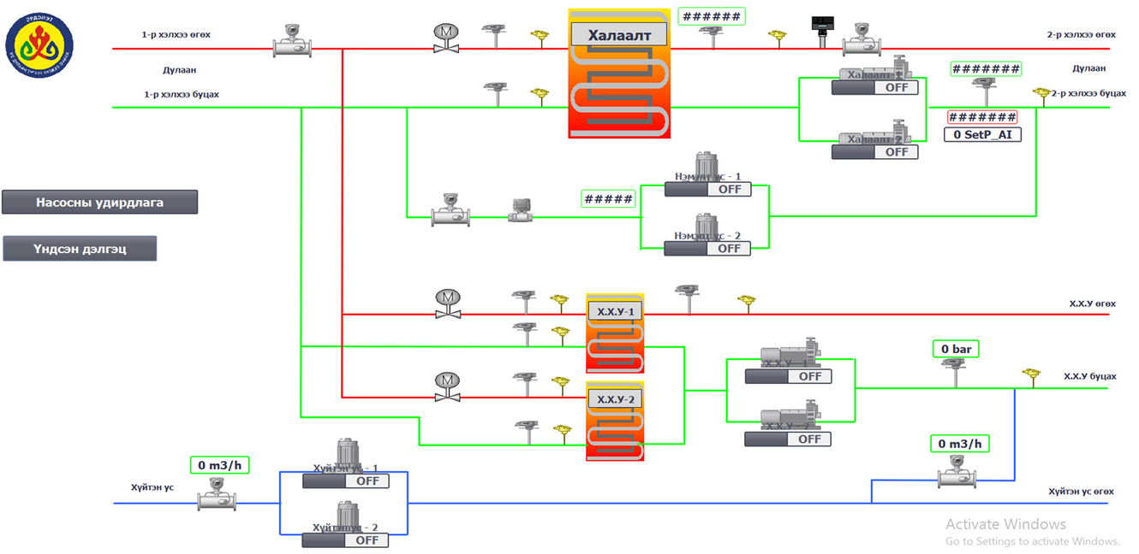
"Эрдэнэт ус, ДТС" ОНӨХК УДДТ-4-15-г Хяналт удирдлагын систем
ШИНЭ ТЕХНИК, ТЕХНОЛОГИ
Холбох, автоматжуулах туршилтын ажил хийгдэж байна.
операторт харагдах байдал

Slide 17
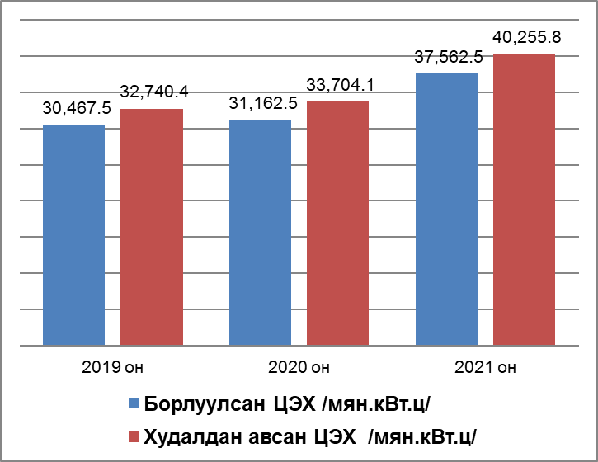
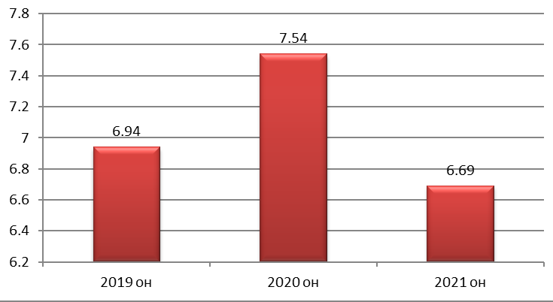
ЦАХИЛГААН ЭРЧИМ ХҮЧНИЙ БИЕТ ҮЗҮҮЛЭЛТ
Бүтээгдэхүүний биет үзүүлэлтүүд
Түгээсэн цахилгаан, дулааны эрчим хүч, усны тоо хэмжээ,үзүүлэлтүүд:
Нийт худалдан авч борлуулсан ЦЭХ /мян.кВт.ц/
Цахилгааны дамжуулалт түгээлтийн алдагдал /хувиар %/

Slide 18
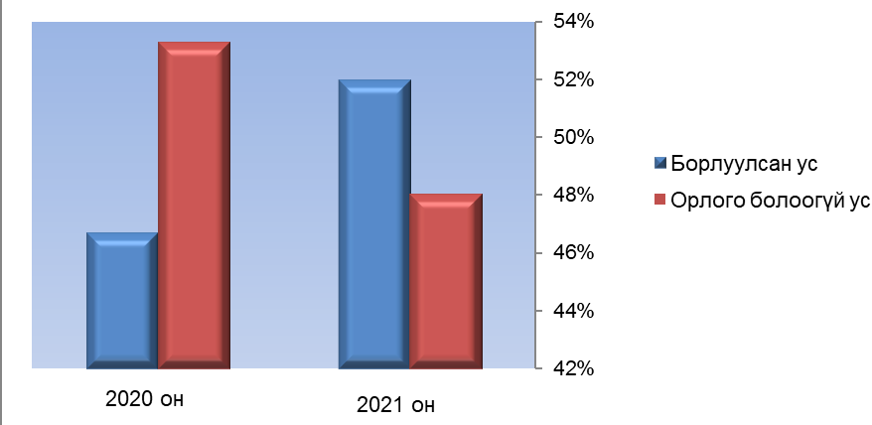
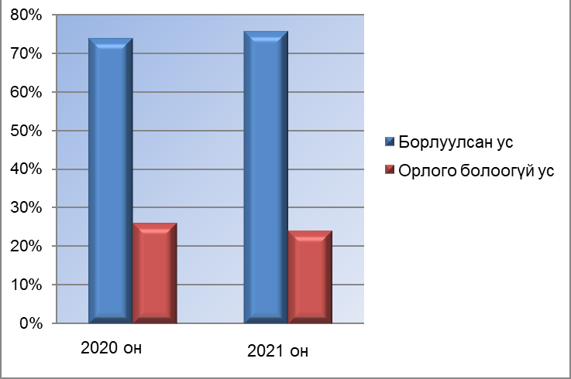
ЦЭВЭР УСНЫ
БИЕТ ҮЗҮҮЛЭЛТ
Төвлөрсөн ус хангамжийн системээр түгээсэн усны баланс тооцоо 2020, 2021 он
/график %-иар/
Өөрийн эх үүсвэрийн усны баланс тооцоо 2020, 2021 он
/график %-иар/

Slide 19
Цаашид үйл ажиллагааг сайжруулахад авах шинэлэг арга хэмжээ
Орлого болоогүй усны хэмжээг бууруулах ажлын хүрээнд айл өрхүүдэд усны ухаалаг тоолуур суурилуулах төсөл боловсруулж байгаа ажлын явц 94% -тай байна.
Тоног төхөөрөмжийн аваар саатлаас урьдчилан сэргийлэх, сэлгэн залгалтыг шуурхай хийх, хөдөлмөрийг хөнгөвчлөх зэрэг дэвшилтэд техник технологи автомат хяналт удирдлагын СКАДА систем 2 ш УДХТөвд нэвтрүүлнэ.
Цахилгаан эрчим хүчний алдагдлыг бууруулах ажлын хүрээнд АТП- 411-ыг бүрэн дуусгаж АТП-361 хэрэглэгчдэд ухаалаг тоолуурт суурилуулах ажлуудыг төлөвлөн ажиллаж байна.
E Mongolia дулаан, цахилгаан, цэвэр бохир усны техникийн нөхцөлийн хүсэлтийг авч хариу өгөх боломжтой болсон.

